Slide 1


Metodologia Scrum:
Crítica
Saul Vera
Oriol Ribas
Guillermo Navas

Slide 2
Índex
Implementació inicial complexa
Equips reduïts (poca escalabilitat)
Dependència de l’equip
Sobrecàrrega de treball
Dependència del product Owner
Manca de compromís amb els terminis
Dificultat de l’estimació de temps
Falta de comunicació
Conclusions

Slide 3

Implementació inicial complexa
Canvi de mentalitat
Resistència al canvi
Rols nous
Autoorganització
Canvis en la gestió del temps
Formació
Necessitat d’eines de suport

Slide 4

Equips reduïts (poca escalabilitat)
Dissenyat per a equips petits
Problemes de coordinació en equips grans
Reunions poc eficaces
Dificultat per mantenir l’autoorganització
Backlog complex

Slide 5

Dependència de l’equip
Sincronització dels sprints
Colls d’ampolla en el desenvolupament
Dependència tècnica i integracions
Dificultat en la priorització global

Slide 6

Sobrecàrrega de treball
Daily Scrum
Sprint
Estimacions inexactes
Cansament o esgotament

Slide 7

Dependència del Product Owner
Responsable
Dependència en la presa de decisions (aclarir requisits, prioritzar tasques, aprovar canvis importants)
Manca de coneixament o claredat
Ineficiencia i mal rendiment.

Slide 8

Manca de compromís amb els terminis
Canvis de prioritats
Estimacions optimistes

Slide 9
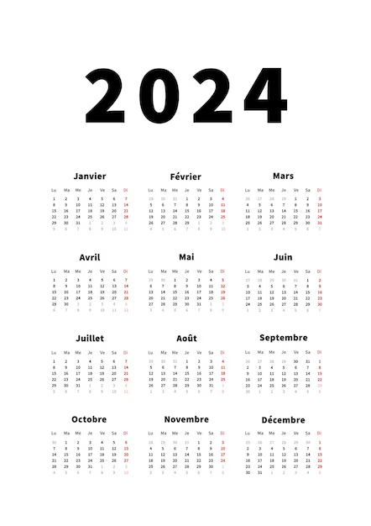
Dificultat de l’estimació de temps
Dificultat d’estimar els temps:
Evolució i canvi de la càrrega de treball
Dificultat en predir les necessitats
Subestimar o sobreestimar les tasques degut a un equip jove
Impactes:
Sprints incomplets
Desajustaments en el progrés.

Slide 10

Falta de comunicació
Problemes de la comunicació:
Reunions rutinàries que no aporten res.
Els diferents rols poden no compartir la mateixa visió.
No es comuniquen els problemes per la presió del temps.
Impactes:
Es detecten els problemes molt més tard.
Poca claredat en l’objectiu del projecte.

Slide 11

Conclusions
Dependència entre els diferents rols
Poca escalabilitat donada aquesta dependència
Alt nivell de maduresa per complir amb els temps
Gestionar pressió elevada i continuada

Slide 12
Bibliografia
Implementació inicial complexa, Equips reduïts (poca escalabilitat) :
https://es.indeed.com/orientacion-laboral/desarrollo-profesional/ventajas-desventajas-metodologia-scrum (Octubre 2024)
Ledesma, E. (2020, 9 septiembre). Determinación de Dependencias en un Proyecto Scrum. Proyectum. https://proyectum.com/sistema/blog/determinacion-de-dependencias-en-un-proyecto-scrum/ (Octubre 2024)
Aponte, A. (2019, 29 agosto). Dificultades a la hora de estimar - Adictos al trabajo. Adictos Al Trabajo https://adictosaltrabajo.com/2019/08/28/dificultades-a-la-hora-de-estimar/ (Octubre 2024)
Morena, A. (2024, 12 marzo). Scrum: ¿metodología útil o problemática? Codemotion Magazine. https://www.codemotion.com/magazine/es/devops-es/scrum-metodologia-util-o-problematica/ (Octubre 2024)

